Slide 1
HR-ZOO Usluga Virtualni podatkovni centri (VDC)
Dobriša Dobrenić, Srce
pripremili: dr. sc. Ivor Milošević, Dragan Janjušević, Robert Maltarić, Srce

Slide 2
Virtualni podatkovni centri
Usluga Virtualni podatkovni centri pruža računalne, spremišne i mrežne resurse za potrebu izgradnje vlastitih virtualnih podatkovnih centara. Zasnovana je na računarstvu u oblaku te pruža visoku pouzdanost svih resursa.
Svojstva usluge:
potpuna kontrola nad dodijeljenim resursima putem samouslužnog (self-service) portala
mogućnost korištenja automatiziranih procesa za uspostavu virtualnih poslužitelja
upravljanje korisnicima i grupama korisnika
nadzor stanja i iskorištenosti resursa
izvještavanje o korištenju resursa

Slide 3
Inicijalna Ideja : Centralni stretched-cluster + “DR”sjedišta
Povećana skalabilnost
Data resiliency
Jednostavnije korištenje / veća dostupnost
Lakše odobravanje / upravljanje resursima
“VPS 2” / VDC
Self-service poslužiteljski resursi
Self-service sigurnosna pohrana podataka
Self-service podatkovna spremišta
…
Self-service networking

Slide 4
Self-service topologija
https://vdc.srce.hr
Identity Manager – AAI single-sign on– konfigurabilni katalog neovisnih VDC komponenata i ostalo
Cloud Services Console – katalog upravljačkih komponenata VDC-a
Service Broker – katalog korisničkih opcija / pristup svim temeljnim funkcijama te upravljanje dodijeljenim resursima
Samouslužni portal za upravljanje sigurnosnom pohranom podataka
Portal za pristup dodijeljenim spremišnim resursima objektnog tipa

Slide 5
1. Stanica : Identity Manager
Pristup putem AAI@EduHr virtualnog identiteta.
Inicijalni odabir domene korisničke ustanove.
hrEduPersonPrimaryAffiliation: “employee” / ”affilate”

Slide 6
2./3. Stanica: Cloud Services Console / Services Broker
Cloud Services Console: glavno mjesto upravljanja VDC infrastrukturom
Service Broker: glavno mjesto pristupa korisničkim resursima

Slide 7
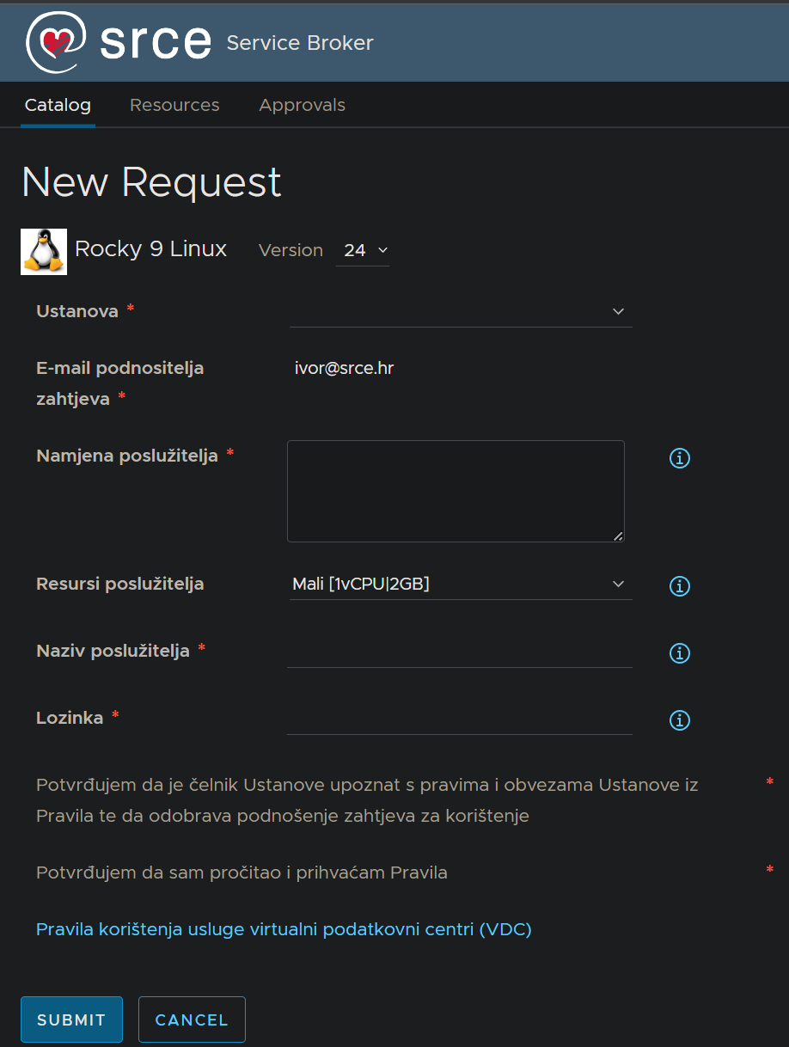
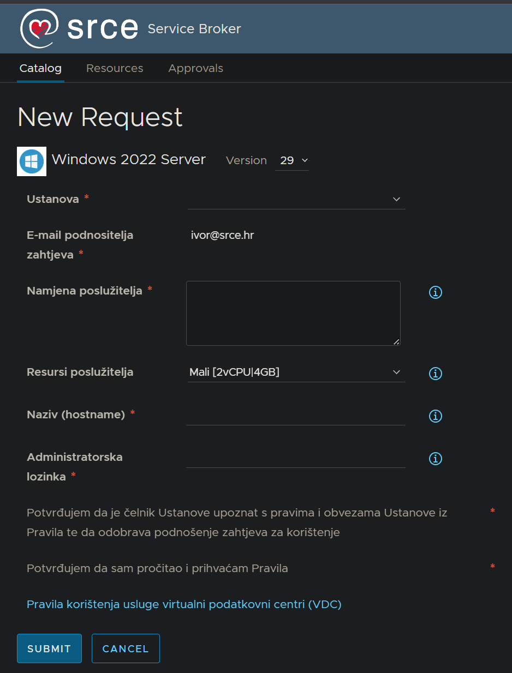
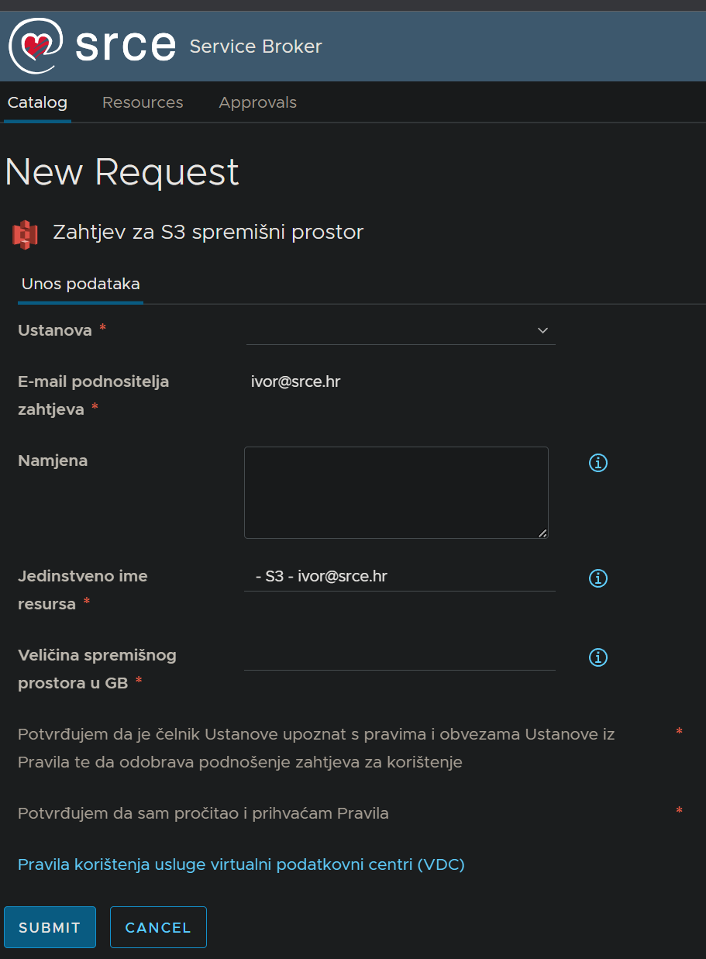
Service Broker – Zahtjevi

Slide 8
Service Broker - Odobreni resursi
Pregled osnovnih parametara traženih/odobrenih/odbijenih resursa, lease perioda, “cijene”…
Dodatne funkcionalnosti i pripadajući zahtjevi
Policy enforcement

Slide 9
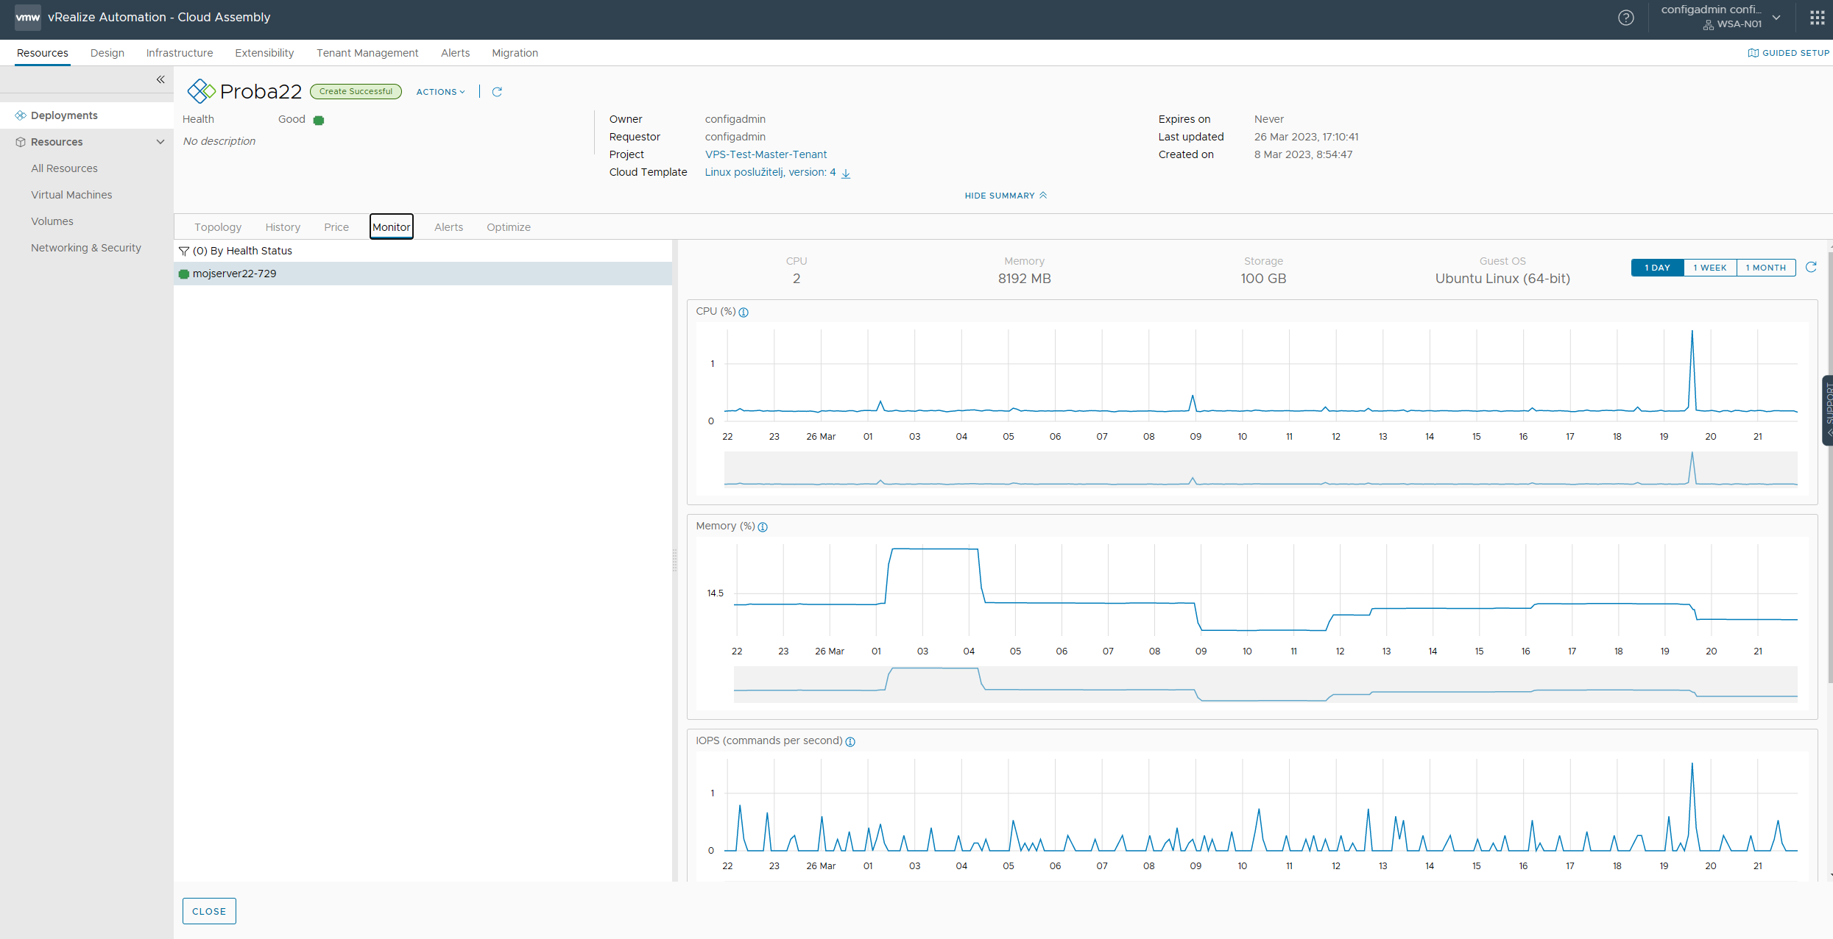
Deployment monitoring

Slide 10
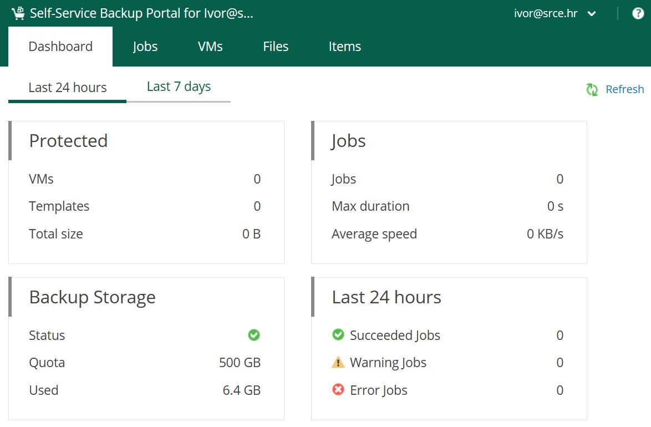
Sigurnosna pohrana (i povrat) podataka
Pristup nakon dovršenog deploymenta prvog VM-a
Potpuno “samouslužni” portal
Korisnik sam kreira backup job i definira parametre
(Fleksibilne) korisničke kvote

Slide 11
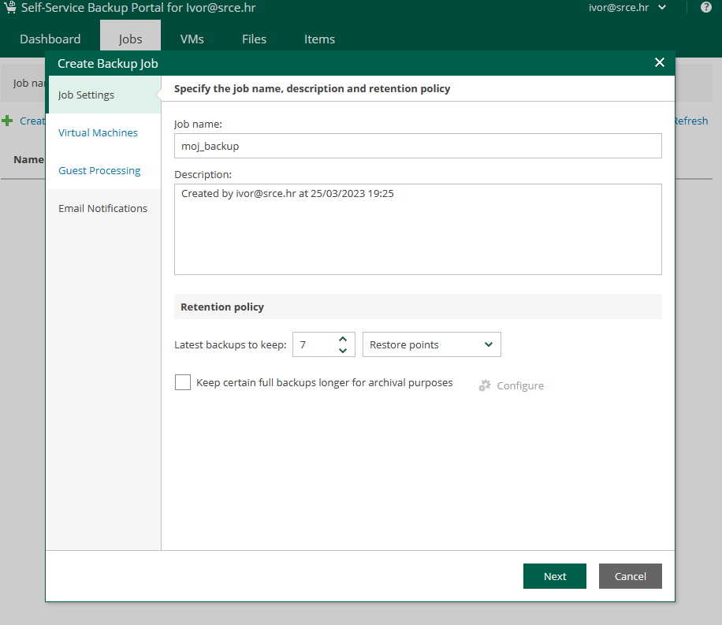
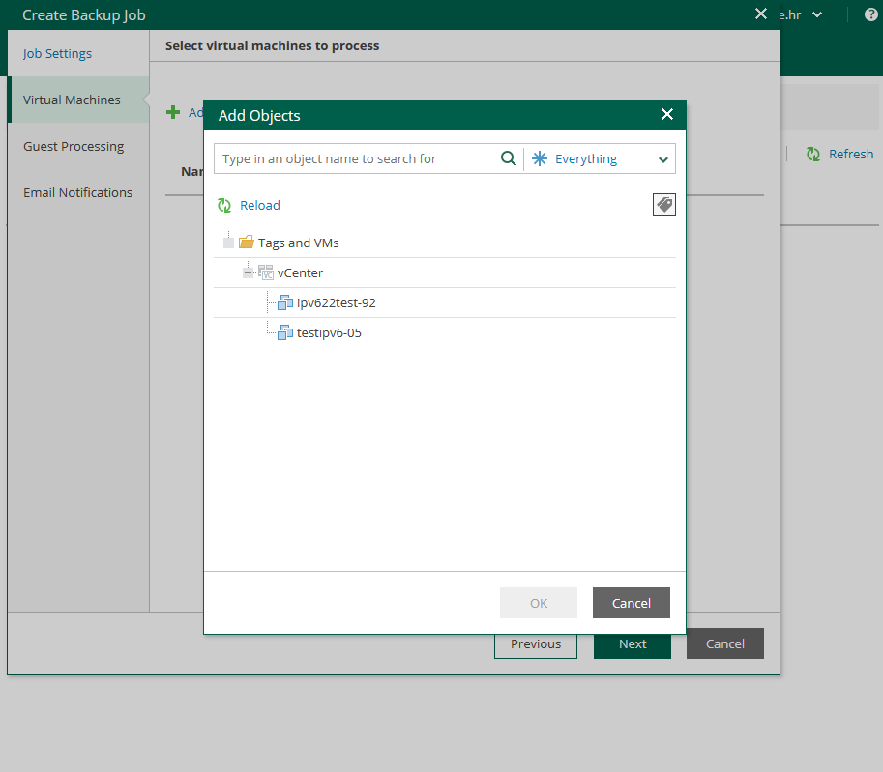
Sigurnosna pohrana (i povrat) podataka

Slide 12
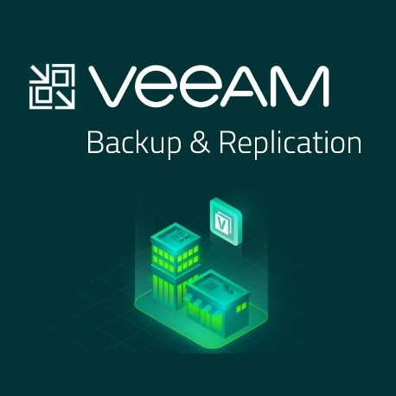
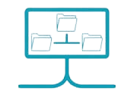
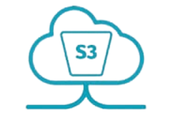
Pohrana podataka - općenito
Jedinstveno datotečno i objektno spremište (UFO)
Sustav za sigurnosnu pohranu podataka
hijerarhijska struktura
aktivne datoteke
transport: TCP/UDP
protokol: NFS
flat space (nema hijerarhije)
nestrukturirani podaci
transport: TCP
protokol: HTTP
slike poslužitelja (image level backup)

Slide 13
Pohrana podataka - arhitektura

Slide 14
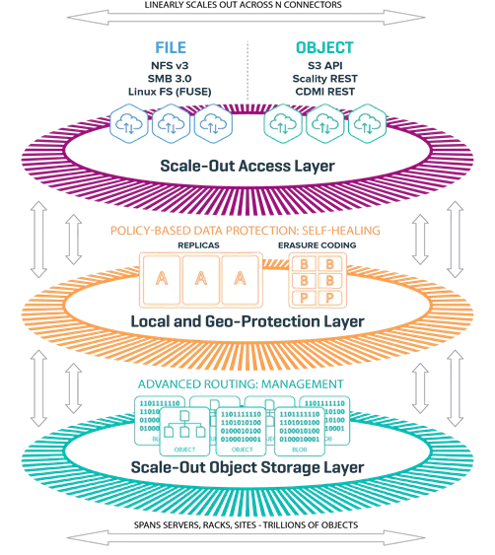
Pohrana podataka - tehnologije
Softverski definiran sustav
Visoko skalabilan, visoko dostupan
Always On (no-SPOF)
Samo-oporavak (self-healing)
Geo-awareness
Multi protokol
Distribuiran na 3 lokacije (OS, ST, ZG)
Kapacitet: 10+ PB
Balansiranje opterećenja (LB)
Replikacija – 2 kopije (< 60 kB)
Erasure Coding ARC 7+5 (> 60 kB)

Slide 15
Pohrana podataka - integracija
NFS verzija 3
Veličina diska: 100 GB do 5 TB
Ograničenje po IP adresi
Pristup: NFS protokol
Pristupni podaci stižu e-mailom

Slide 16
Pohrana podataka - integracija
AWS S3 API kompatibilnost
Veličina S3 bucketa: 100 GB do 5 TB
Autentikacija: Access i Secret ključevi
Pristup: HTTP protokol (aws-cli, s3cmd, curl)
Pristupni podaci stižu e-mailom

Slide 17
Mrežna automatizacija koristeći vRA i NSX-T
Cloud Assembly i NSX-T glavne su komponente VMware-ove self-service automatizacije
omogućuju ubrzanu uspostavu virtualnog mrežnog okruženja korištenjem unaprijed kreiranih predložaka
predložak je moguće kreirati kroz jednostavno drag and drop sučelje ili koristeći YAML
vRA podržava korištenje unaprijed kreiranih i na zahtjev kreiranih mreža i sigurnosnih servisa

Slide 18
Kreiranja VDC-a koristeći Cloud Assembly predložak
Kreira Network Admin (Srce)
Kreira Cloud Admin (Ustanova)

Slide 19
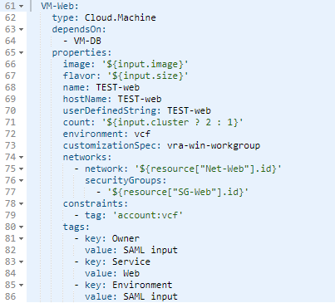
Cloud Assembly predložak za NSX
S mrežne perspektive omogućuje kreiranje:
Tier-1 gatewaya spojenog na Tier-0
Load balancera spojenih na T1
Mrežnih segmenata povezanih na T1
Sigurnosnih grupa
Pravila distribuiranih vatrozida
DNAT

Slide 20
Hvala na pažnji!
e-mail: vdc@srce.hr
www.srce.unizg.hr/vdc/

